Slide 1
软件项目管理
计算机学院
张弛

Slide 2
软件项目管理的作用
做任何一件事都可称之为一个项目Project
围绕这个目标如何协调各种资源，完成目标;
遇到突发事件如何应对，以便完成目标。
举例1：国庆天安门庆典
举例2：召开主题班会
举例3：本人亲历项目—会议身份识别及考勤系统;富标签管理与服务平台

Slide 3
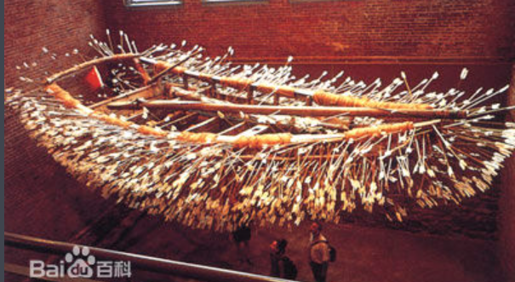
项目趣谈——草船借箭
项目名称：造箭
总经理：周瑜
项目PM：孔明
项目团队队长：鲁子敬
项目成员：20条船*30名兵=600人
项目时限：三日内完成
项目风险：时间太短；资源不足
项目成果物：十万枝箭

Slide 4
项目趣谈——草船借箭
简析：
上层支持不足，原材料和时间受限，但经费未限。
——考虑外包。那么包给谁呢？
——曹操所在的魏国公司。为什么呢？
——原因之一：魏国公司规模大、库存足；
原因之二：当时处于非常时期，可以采取有效的方法（兵不厌诈）来解决这个困难非常大的项目难题。
项目实施过程中需要注意的问题：
（1）封锁信息（周瑜是不利因素）——商业机密；
（2）利用天时、地利（大雾弥江）——外部环境的作用；
（3）分析心里（曹操不敢迎敌）——人的因素至关重要。

Slide 5
项目管理知识体系（PMBOK） Project Management Body of Knowledge
综合（集成）管理
范围管理
时间管理
资源管理
费用管理
采购管理
沟通管理
风险管理
质量管理
范围管理
项目管理知识体系
资源管理
时间管理
综合管理
费用管理
采购管理
沟通管理
风险管理
质量管理

Slide 6
1、软件项目管理概述
1.1 软件管理的对象
在软件项目管理中，重要的是人、问题和过程三者。
组成软件开发项目的人员分类：
高级管理者：负责确定软件的问题；
项目技术管理者：管理软件开发人员；
开发人员：软件开发的专门技术人员；
客户：负责说明软件需求的人员；
最终用户：最终使用软件的人员。

Slide 7
1、软件项目管理概述
1.2 软件开发中的资源
对每一种资源应说明：
资源的描述；
资源的有效性说明；
资源在何时开始需要；
使用资源的持续时间。
人
可复用构件
软/硬件工具
投入
初级技术人员
高级技术人员
管理人员
计划
需求分析
概要设计
详细设计
编码
单元测试
集成测试
确认测试

Slide 8
2、项目管理过程
软件项目管理的对象是软件工程项目，它所涉及的范围覆盖了整个软件工程过程。
软件项目管理的内容包括项目工作范围、风险、资源、任务、里程碑、成本、进度安排等。这些管理始于技术工作开始之前，在软件从概念到实现的过程中持续，终止于软件过程结束。具体包括：
启动一个项目：通常在软件工程的可行性分析阶段确定项目的目标和范围。
成本估算：软件项目管理的一个关键活动是制定项目计划。做计划时，必须对于人力、持续时间、成本作出估算。
风险分析：“如果谁不主动地攻击风险，它们就会主动地攻击谁”。
进度安排：首先识别一组项目任务，再建立任务间的关联，然后估算各个任务的工作量，分配人力和其他资源，制定进度时序。
追踪和控制：根据开发进度安排进行追踪和控制，应对风险。

Slide 9
3、软件开发成本估算
软件开发成本主要是指软件开发过程中所花费的工作量及相应的代价，不包括原材料和能源的消耗，主要是人的劳动消耗。是以一次性的开发过程所花费的代价来计算的。因此软件开发成本的估算，应该从软件计划、需求分析、设计、编码、单元测试、集成测试到确认测试的整个软件开发全过程所花费的人工代价作为依据的。
估算方法：
不容易估算，往往不到最后时刻是很难得到准确成本的。主要靠分解和类推的手段进行。
基本估算方法分为三类。

Slide 10
3、软件开发成本估算—估算方法
1）自顶向下
从项目整体出发，进行类推。即估算人员根据以前已完成项目所耗费的总成本，推算将要开发的软件总成本（总工作量），然后按比例将它分配到各个开发任务中去，再验证它是否能满足需求。
优点：速度快。缺点：对项目中的特殊困难估计不足，估算出来的成本盲目性大。
2）自底向上
把待开发的软件细分，直到每一个子任务都已经明确所需要的开发工作量，然后相加得到总工作量。
优点：估算各个部分的准确度高；缺点：缺少子任务间联系所需的工作量和系统级工作量（配置、项目管理等）。

Slide 11
3、软件开发成本估算—估算方法
3）差别估算法
综合1）和2）两种方法的优点。其想法是把待开发的软件项目与过去已完成的软件项目进行类比，从其开发的各个子任务中区分出类似的部分和不同的部分。
类似的部分按实际量进行计算；不同的部分则采用相应的方法进行估算。
优点：提高估算的准确度；
缺点：不容易明确“类似”的界限。
另外，开发成本估算模型通常采用经验公式来预测软件项目成本、工作量和进度。这些经验数据都是从有限的项目样本中得到的，需慎重使用。如IBM模型；Putnam模型；COCOMO模型等。

Slide 12
3、软件开发成本估算—度量软件规模
（1）代码行技术
LOC（KLOC）=(a+4m+c)/6
（2）功能点技术
功能点（FP）
信息域的5个方面特性：
输入项数：用于给软件提供面向应用的数据
输出项数：软件向用户提供面向应用的信息，如报表、出错信息
查询数：查询导致软件产生某种即时响应
主文件数：如软件文档
外部接口数：用这些接口与外部系统发生交互

Slide 13
不论是对软件开发企业、还是对软件用户，软件规模度量的重要性都是不容置疑的。因为它极大影响着甲方对发包产品的成本估算、乙方对自身开发成本的预测、乙方对开发过程的量化管理等诸多方面。
比如，A软件项目的规模是100功能点，我们根据行业基准（Benchmarking）知道平均成本是1000元/功能点，那么本项目的成本预测就是20万元；我们又根据行业基准知道平均生产率为1功能点/人天，则计算得到项目需要投入100个人天的工作量，这些计算的结果将成为签定合同的依据和软件项目管理的基础。

Slide 14
功能点与代码行，作为两种度量方法已经长期并存又竞争。
代码行的支持者认为，LOC是所有软件开发项目的生成品，并很容易进行计算；许多现有的软件估算模型使用LOC作为输入，并且关于LOC已经有大量的文献数据。
代码行的反对者认为，LOC测量依赖于程序设计语言；它们对设计得很好但较小的程序会产生不利的评判；它们不适合于非过程语言；它们在估算时需要一些可能难以得到的信息（例如，在分析和设计之前，计划者就必须估算要产生的LOC）。

Slide 15
功能点（及其扩展）的支持者认为：FP和程序设计语言无关，使得它既适合于传统的语言，也可用于非过程语言；它是基于项目开发初期就可能得到的数据。
反对者声称：该方法需要某种“人的技巧”，因为计算是基于主观的而非客观的数据；FP没有直接的物理含义— 它仅仅是个数据而已。

Slide 16
最近的技术发展包括诸如可视化编程工作的大量采用，以及模板库、类库的广泛采用，在程序的结果中有大量的自动生成的代码、复杂的自动配置脚本或资源文件设置，在采用这些工具的项目中，用LOC分析方法得到的数据的意义已经大大降低了。
从产业商业模式来看，软件工程化分工加剧，上下游组织之间在业务管理和开发技术方面的的沟通需要更加标准化的度量语言。而实际上，LOC没有在满足客户需求方面有什么重大意义，代码行数对客户来说没有什么实际意义，客户关心的是“功能”。
LOC在帮助管理者开展项目管理方面也差强人意，LOC只是对技术人员有一定意义。

Slide 17
4、风险分析
软件风险特点：
不确定性：标志风险的事件可能发生也可能不发生
损失：如果风险变成了现实，就会造成不好的后果或损失
风险分析包含如下四个不同的活动：
风险识别
风险估算
风险评价
风险驾驭

Slide 18
4、风险分析
风险分为项目风险、技术风险、商业风险。
项目风险：潜在的预算、进度、个人（包括人员和组织）、资源、用户、需求方面的问题；这类风险威胁项目计划。
技术风险：潜在的设计、实现、接口、检验和维护方面的问题。之所以存在技术风险是由于软件开发中总会有意想不到的技术问题出现。威胁软件产品的质量和交付时间。
商业风险：包括（1）软件虽然优秀但不是真正想要的；（2）软件不适用产品策略；（3）销售不利；（4）失去上级支持；（5）失去预算的承诺；（6）最终用户的水平。
可通过“风险项目检查表”列出所有可能的与风险有关的提问，并给出确定的答案。

Slide 19
5、进度安排
有两种考虑方式：
1、系统最终交付日期已经确定，软件开发部门必须在规定期限内完成；
2、系统最终交付日期只确定了大致的年限，最后交付日期由软件开发部门确定。
一、软件开发小组人数与软件生产率
往往是成反比的；
2 ~ 8人为宜。

Slide 20
5、进度安排
二、任务的确定与并行性
项目负责人的一个重要任务就是要时刻注意关键路径的任务。
三、制定开发进度计划
40 – 20 – 40规则：编码前 – 编码 – 编码后；
另：
计划阶段2 - 3%；
需求分析10–25%；
设计20–25%；
编码15-20%；
测试及调试30-40%。

Slide 21
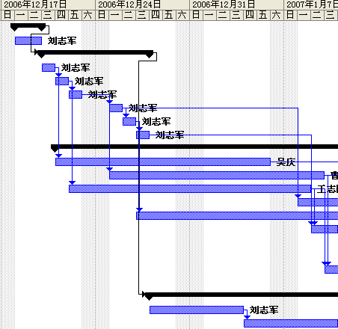
5、进度安排
四、进度安排的图形化方法
常用的有表格法和图形法。
甘特图（Gantt Chart）是常用的多任务安排工具。用水平线表示任务的工作阶段，用垂直线表示当前的执行情况；线段的起点和终点分别对应着任务的开工时间和完成时间；线段的长度表示完成任务所需的时间。

Slide 22
5、进度安排
五、项目的追踪和控制
软件项目管理的一项重要工作就是在项目实施过程中进行追踪。可综合运用如下的方式：
（1）项目例会；
（2）评审项目成果物；
（3）确定里程碑；
（4）比较任务的实际开始时间和计划开始时间；
（5）非正式地域开发人员交谈，以得到他们对开发进展和其他问题的客观评价。

Slide 23
6、软件质量保证
质量是免费的？
“制造高质量的产品比制造低质量产品实际上不需要额外开销（其实开销更小）”。

Slide 24
6、软件质量保证
软件质量就是“软件与明确的和隐含的定义的需求相一致的程度” 。
与此相关的职能团队的包括：软件测试、软件质量保证（QA）、软件质量控制（QC）等。之间有差别，相互不得随意替代。
1、软件测试：软件测试员的目标是尽可能早一些找出多的软件缺陷，并确保其得以修复。具体工作：找出软件缺陷、有效描述它们、通知相应的人、跟踪软件缺陷直到解决。
开发、测试、管理部门的领导者首先对质量负责，建立质量文化，质量保证团队相比软件测试团队而言，对软件质量负有更大的责任。

Slide 25
6、软件质量保证
2、软件质量保证（SQA）
SQA是建立一套有计划，有系统的方法，来向管理层保证拟定出的标准、步骤、实践和方法能够正确地被所有项目所采用。软件质量保证的目的是使软件过程对于管理人员来说是可见的。它通过对软件产品和活动进行评审和审计来验证软件是合乎标准的。软件质量保证组在项目开始时就一起参与建立计划、标准和过程。这些将使软件项目满足机构方针的要求。

Slide 26
6、软件质量保证
2、软件质量保证（SQA）
CMM模型就要求建立QA角色。这里的QA类似于过程警察，主要职责是，检查开发和管理活动是否与已定的过程策略、标准和流程一致，检查工作产品是否遵循模板规定的内容和格式。在这些企业中，一般还要求QA独立于项目组，以保障评价的客观性。
问题：（1）缺乏信任和支持；（2） QA工作本身就很具挑战性。要求QA具有软件工程的知识、软件开发的知识、行业背景的知识、数理统计的知识、项目管理的知识、质量管理的知识等。（3）工作艺术很重要。

Slide 27
6、软件质量保证
2、软件质量保证（SQA）
如果将一个软件生产类比于一个工厂的生产。那么生产线就是过程，产品按照生产线的规定过程进行生产。SQA的职责就是保证过程的执行，也就是保证生产线的正常执行。
抽象出管理体系模型至少应当包含 “决策、执行、反馈”三个重要方面。
QA的职责就是确保过程的有效执行，监督项目按照过程进行项目活动；它不负责监管产品的质量，不负责代表管理层进行管理，只是代表管理层来保证过程的执行。

Slide 28
6、软件质量保证
3、软件质量控制（SQC）
SQC来源于制造行业，其中QC检验员对生产线上的产品进行采样、检测，如果检测失败，他有权停掉生产线或者整个工厂。软件领域没有这么大的授权。
 | SQC | SQA
基本职责 | 检验产品的质量，保证产品符合客户的需求；是产品质量检查者 | 审计过程的质量，保证过程被正确执行；是过程质量审计者
 | 检查： 挑毛病 | 审计： 来确认项目按照要求进行的证据；CMM中审计的内容主要是过程
 | 进行质量控制，向管理层反馈质量信息 | QA则确保QC按照过程进行质量控制活动，按照过程将检查结果向管理层汇报
 | 检查产品是否符合质量要求 | 检查项目按照过程是否进行了某项活动，是否产出了某个产品

Slide 29
7、软件配置管理
软件配置管理
是在计算机软件整个生命期内管理变化的一组活动。具体而言，包括标识变化、控制变化、确保适当地实现了变化、向需要知道这方面信息的人报告变化。
目标：使变化更容易被适应，并且在必须变化时减少所需花费的工作量。

Slide 30
7、软件配置管理
1、软件配置项
软件过程的输出信息可以分为3类：（1）计算机程序；（2）文档，供技术人员和用户使用；（3）数据。
上述这些在软件过程中产生的信息被统称为软件配置项。
随着软件开发过程的进展，软件配置项的数量迅速增加，且内容随时都可能发生变化。我们需要努力保证每个软件配置项正确和一致。
可以把软件配置管理看作是应用于整个软件过程的软件质量保证活动，是专门用于管理变化的软件质量保证活动。

Slide 31
7、软件配置管理
2、基线
基线是一个软件配置管理概念。
IEEE定义基线为：已经通过了正式复审的规格说明或中间产品，它可以作为进一步开发的基础，并且只有通过正式的变化控制过程才能改变它。
简而言之，基线就是通过了正式复审的软件配置项。
基线是软件开发的里程碑，它的标志是交付一个或多个软件配置项，这些软件配置项已经通过正式的技术复审而获得认可。

Slide 32
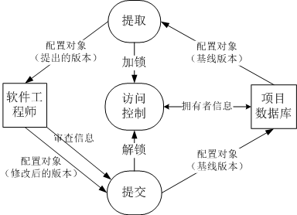
7、软件配置管理
3、软件配置过程
（1）标识软件配置中的对象
（2）版本控制
（3）变化控制
（4）配置审计
（5）状态报告
访问控制和同步控制

Slide 33
8、软件项目的组织
一、软件项目组织的建立
注意以下几点：
（1）尽早落实责任；
（2）减少人与人之间的通信接口；
（3）责权均衡。

Slide 34
8、软件项目的组织
一、软件项目组织的建立
通常有三种组织模式：
按课题组划分（Project Format）：小组成员自始至终参与所承担课题的各项任务。
按职能划分（Functional Format）：软件开发周期是按阶段来划分的，每个阶段有各自的特点。该模式是建立若干个专业小组，如需求分析组、设计组、维护组等。缺点是小组间接口较多，但便于成为某方面的专家。
矩阵型（Matrix Format）：每个软件人员属于某个专门组，又参加某一项目的工作，接受双重领导。

Slide 35
8、软件项目的组织
二、程序设计小组的组织形式
项目负责人
主程序员
高级程序员
后援
程序员
若干
程序员
资料员
初级程序员
主程序员制小组
民主制小组
层次式小组

Slide 36
小结：软件项目管理的特点
解决软件项目管理的问题，要涉及到社会、环境、人的因素，比单纯的技术问题要复杂得多。单纯地形式地照搬曾经成功的经验不一定奏效。
软件项目的特点：
智力密集，可见性差；
单件生产；
劳动密集，自动化程度低；
软件工作渗透了人的因素。

Slide 37
小结：软件项目管理的特点
软件管理的主要职能：
制定计划：规定待完成的任务、要求、资源、人力和进度等；
建立组织：建立分工明确的责任制机构；
配备人员；
指导工作；
检验：对照计划或标准，监督和检查实施的情况。
项目管理三要素：
时间
成本
质量

Slide 38
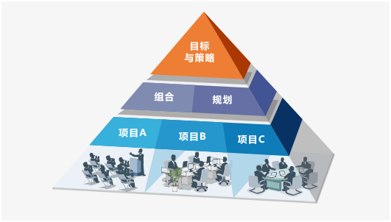
项目管理九个知识领域
范围管理
时间管理
成本管理
质量管理
人力资源管理
沟通管理
采购管理
风险管理
整体管理

Slide 39
项目管理的过程
起始（启动）
发起项目、授权启动项目、任命项目经理、组建项目团队、确定项目利益相关者
计划（策划）
制定项目计划、确定项目范围、配置项目人力资源、制定项目风险管理计划、编制项目预算表、确定项目预算表、制定项目质量保证计划、确定项目沟通计划、制定采购计划
实施（执行）
控制（监测）
跟踪项目、控制项目
收尾（完成）
项目移交评审、合同收尾、项目行政收尾

Slide 40
The End

